Slide 1
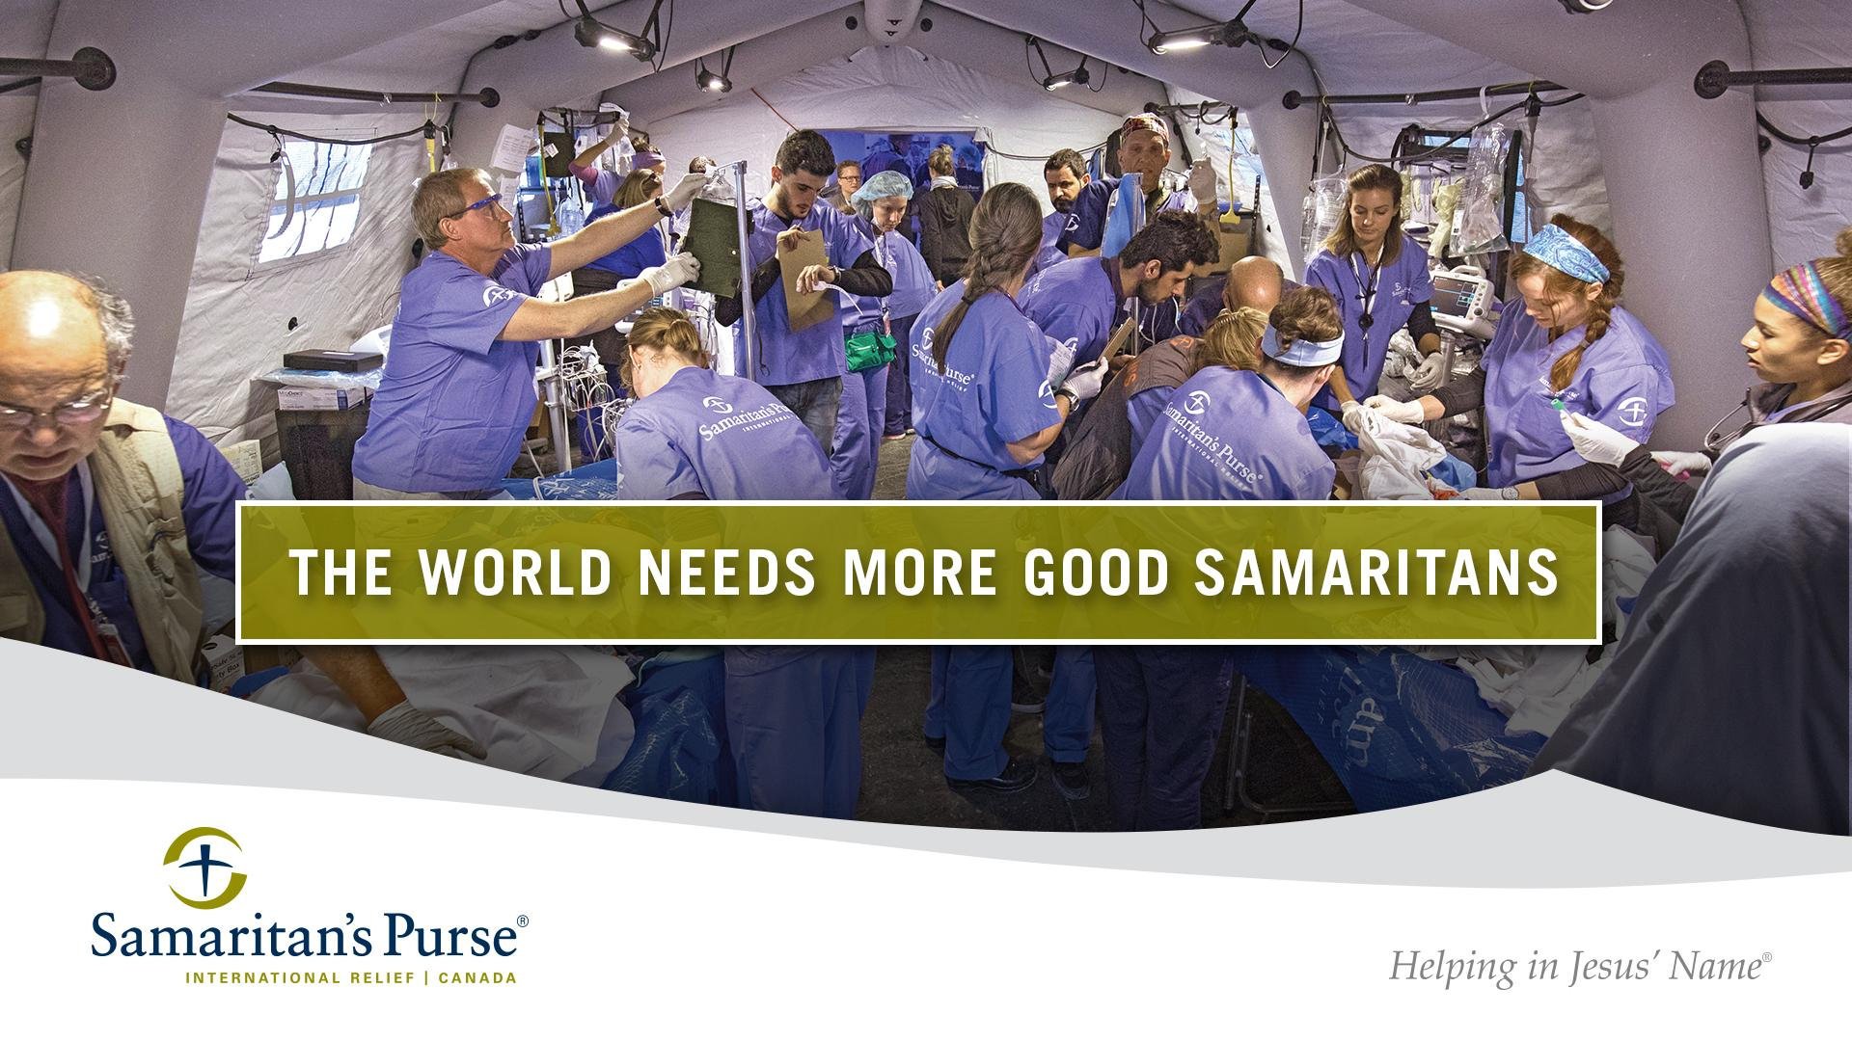

Slide 2
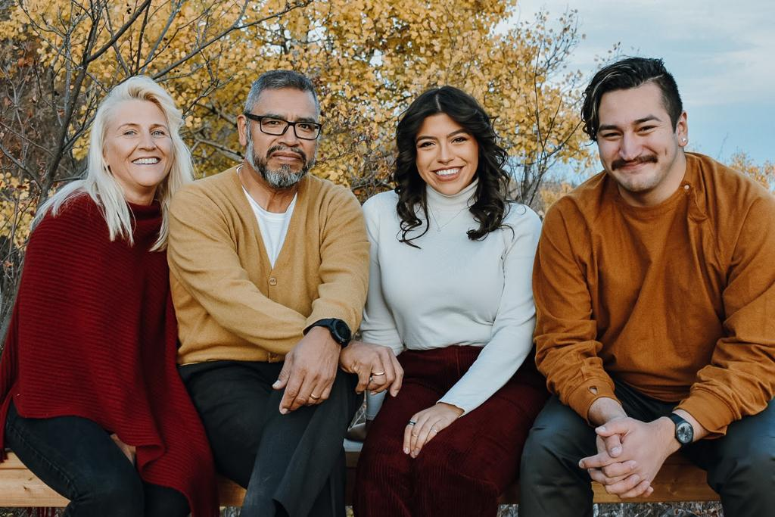

Slide 3
Стародавня молитва для сучасності
(Від Матвія 6:10)
Церква Благодать, Чернівці
Неділя, 8 Травня 2022
PASTOR GILBERTO (GIL) DIMAS

Slide 4
Псалом 45: 2-4
2. Бог для нас охорона та сила, допомога в недолях, що часто трапляються, 3. тому не лякаємось ми, як трясеться земля, і коли гори зсуваються в серце морів! 4. Шумлять і киплять Його води, через велич Його тремтять гори. Села.

Slide 5
До Галатів 6:9-10
⁹ А роблячи добре, не знуждаймося, бо часу свого пожнемо, коли не ослабнемо. 10 Тож тому, поки маємо час, усім робимо добро, а найбільш одновірним!

Slide 6
Деякі люди кажуть, що Біблія вже не модна, застаріла або недоречна. Немає більшої брехні. Біблія найсучасніша книга, тому що є Живим Божим Словом.

Slide 7
Від Матвія 6:9-13
⁹ Ви ж моліться отак: Отче Наш, що єси на небесах! Нехай святиться Ім’я Твоє,
10. нехай прийде Царство Твоє, нехай буде воля Твоя, як на небі, так і на землі. 11. Хліба нашого насущного дай нам сьогодні.

Slide 8
Від Матвія 6:9-13
¹² І прости нам довги наші, як і ми прощаємо винуватцям нашим. 13. І не введи нас у випробовування, але визволи нас від лукавого. Бо Твоє є царство, і сила, і слава навіки. Амінь.

Slide 9
Від Матвія 6:10
нехай прийде Царство Твоє, нехай буде воля Твоя, як на небі, так і на землі.

Slide 10
Царство Боже (або небо) означає реальність в якій Бог діє як цар і відміняє наслідки падіння.

Slide 11
Царство є там де Цар.
Вони не роздільні.

Slide 12
Моліться, щоб Царство Боже:
прийшло у ваше життя/сім’ю
прийшло у вашу церкву
прийшло у вашу країну
прийшло в наш світ

Slide 13
“Друге прохання в молитві Отче Наш: “нехай прийде Царство Твоє, як на небі, так і на землі.”- Є однією з найрадикальніших речей, про які може просити людина, того що в цій молитві ми просимо Бога провести наймасштабнішу революцію усіх часів”
Darrell Johnson,
Fifty-seven Words That Changed the World

Slide 14
Чому ми маємо молитися, щоб здійснилася воля Божа:
Тому що загалом ми не знаємо наших справжніх потреб
Тому що воля Божа дуже добра

Slide 15
“Нехай буде воля Твоя” - це означає: нехай буде все, що задовольняє тебе і виконує твою місію”

Slide 16
Давайте помолимось!

